Slide 1
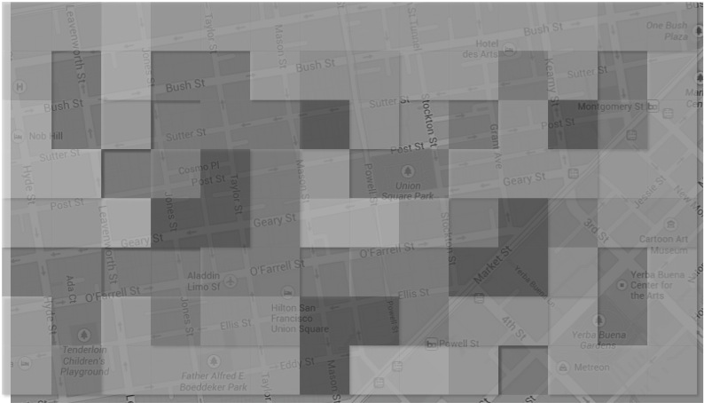
Alfabetización Digital y Empoderamiento de los Usuarios
Instituto Federal de Telecomunicaciones
Marzo 15 2016
case

Slide 2
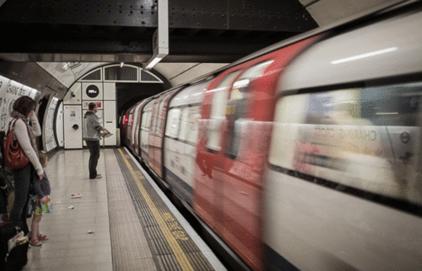
¿El tren entra o sale?
case

Slide 3
¿qué es verdad y
qué es mentira?
case

Slide 4
Percepción vs. Realidad
Objetivizar la medición de la calidad
de los servicios de Telecomunicaciones
Como herramienta de
autoempoderamiento
case

Slide 5
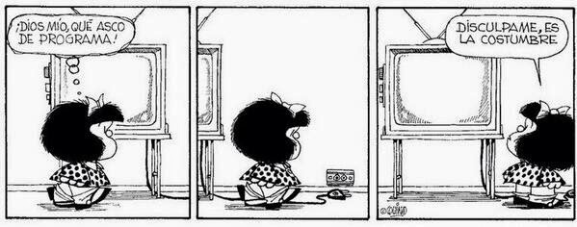
Mafalda y la calidad
case

Slide 6
Mafalda y la calidad
case

Slide 7
Mafalda y la calidad
case

Slide 8

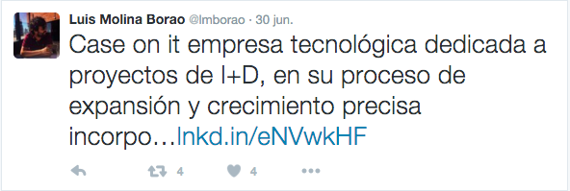
Lo que se lee en Twitter
@operadorPEPITO Mi última factura es incorrecta! Además, la cobertura cada día es peor en mi casa ☹
case

Slide 9
La “experiencia de usuario” comprende todos los aspectos de la interacción de un usuario final con un servicio, producto o empresa…
Nielsen Group
…cuyo resultado es la generación de una percepción positiva o negativa.
ISO 9241-210
case

Slide 10
Tipo de tecnología, dispositivo, tarifa,
dónde, cómo, cuándo, por qué
Motivación, propósito, beneficio
La “experiencia de usuario” comprende todos los aspectos de la interacción de un usuario final con un servicio, producto o empresa…
Nielsen Group
…cuyo resultado es la generación de una percepción positiva o negativa.
ISO 9241-210
case

Slide 11
Tipo de tecnología, dispositivo, tarifa,
dónde, cómo, cuándo, por qué
Motivación, propósito, beneficio
La “experiencia de usuario” comprende todos los aspectos de la interacción de un usuario final con un servicio, producto o empresa…
Nielsen Group
…cuyo resultado es la generación de una percepción positiva o negativa.
ISO 9241-210
Efecto o cosa que resulta de
cierta acción, proceso o suceso
case

Slide 12
Tipo de tecnología, dispositivo, tarifa,
dónde, cómo, cuándo, por qué
Motivación, propósito, beneficio
La “experiencia de usuario” comprende todos los aspectos de la interacción de un usuario final con un servicio, producto o empresa…
Nielsen Group
…cuyo resultado es la generación de una percepción positiva o negativa.
ISO 9241-210
+
Efecto o cosa que resulta de
cierta acción, proceso o suceso
Elegante
Confortable
Conveniente
Y
subjetividad
De manera simple
Cumple con las necesidades
-
case

Slide 13
Triángulo mágico
Tipo de tecnología, dispositivo, tarifa,
dónde, cómo, cuándo, por qué
dónde, cómo, cuándo, por qué
Motivación, propósito, beneficio
"User experience" encompasses all aspects of the end-user's interaction with a service, product or company….
1
3
Nielsen Group
2
ISO 9241-210
…cuyo resultado es la generación de una percepción positiva o negativa.
resultado
percepción
+
Efecto o cosa que resulta de
cierta acción, proceso o suceso
Elegante
Confortable
Conveniente
Y
influencia
subjetividad
De manera simple
Cumple con las necesidades
-
case

Slide 14

¿Qué me puede influenciar?
percepción
influencia
Si he discutido con mi pareja
Mi anterior proveedor
el frío
Mi vecino
La hora
El cansancio
La música
La factura
La marca
Mi estado de ánimo
case

Slide 15
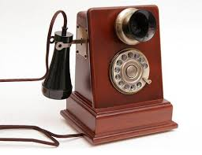
El paradigma del pasado
El operador es el único responsable
case

Slide 16
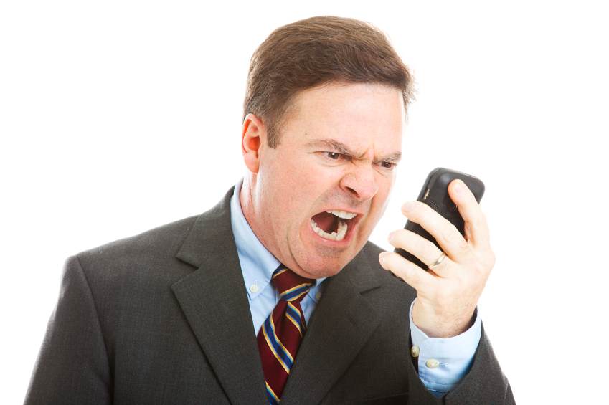
El paradigma de hoy
¿De quien es la culpa?
case

Slide 17
Dolor para los operadores!
37% de los usuarios móviles de X no están satisfechos con la experiencia de navegación – ConsumerReport.org
Carriers are unable to
users suffer
and have real difficulties to address whomever is responsible
case
Notes:
Ejemplo ATT
It’s not only not being able to watch a movie at home, it’s also about not placing an emergency call
Where the user is at any given moment (coverage, density, 3g/4g, service)
24 sin ejemplos

Slide 18
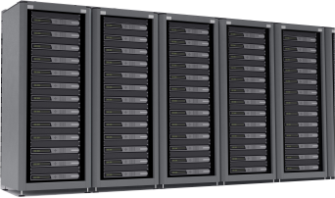
Dolor para los operadores!
Y que hace el operador?
case
Notes:
Ejemplo ATT
24 sin ejemplos

Slide 19
Dolor para los operadores!
X gastó $20B en un año para mejorar el ancho de banda de navegación
- StratoServe.com
case
Notes:
Throw money at hardware…

Slide 20

Dolor para los operadores!
X gastó $20B en un año para mejorar el ancho de banda de navegación y la percepción del consumidor quedó “igual”
- StratoServe.com
case
Notes:
… because data services are very complex and don’t have unique points of failure.

Slide 21


Dolor para los operadores!
Los agentes del sector han carecido de información real para mejorar la percepción de los consumidores
case
Notes:
So after 10 years we found that….

Slide 22
Dolor para los operadores!
¿Para qué? Invertir correctamente
Mantener felices a los consumidores
Y vender más
case
Notes:
Carriers lack the tools to understand what the users are experiencing

Slide 23
El reto para empoderar al usuario
1) objetivizar la medición de la experiencia del usuario y relacionarla con parámetros técnicos reales de la red de los operadores o de terceros (cloud players, content providers, OTTs…) para identificar causa – efecto y poder actuar.
Customer Experience
Encuestas
Reto
Subjectivity
Objectivity
Pruebas
campo
Technical Settings
case

Slide 24
El reto para empoderar al usuario
2) automatizar la medición de la experiencia del usuario para capturar la calidad ofertada sin necesidad de intervención del usuario, eliminando la subjetividad y garantizando la fiabilidad.
Customer Experience
Encuestas
Reto
Subjectivity
Objectivity
Pruebas
campo
Technical Settings
case

Slide 25
El reto para empoderar al usuario
Objetivización
+
Automatización
= Autoempoderamiento
case

Slide 26
Cerrar el círculo
Tipo de tecnología, dispositivo, tarifa,
dónde, cómo, cuándo, por qué
dónde, cómo, cuándo, por qué
Motivación, propósito, beneficio
"User experience" encompasses all aspects of the end-user's interaction with a service, product or company….
1
3
Nielsen Group
2
ISO 9241-210
…cuyo resultado es la generación de una percepción positiva o negativa.
resultado
percepción
+
Efecto o cosa que resulta de
cierta acción, proceso o suceso
Elegante
Confortable
Conveniente
Y
influencia
subjetividad
De manera simple
Cumple con las necesidades
-
case

Slide 27
Dónde automatizar?
Conocer las motivaciones permiten ofrecer servicios orientados que aporten resultados diferenciales
Mayor propuesta de valor
MetaDatos: Donde, Cuando, con qué terminal, etc.
dónde, cómo, cuándo, por qué
1
3
2
percepción
resultado
influencia
case

Slide 28
Dónde automatizar?
Conocer los resultados permite anticipar la percepción y la satisfacción de expectativas
Control de propuesta de valor
dónde, cómo, cuándo, por qué
1
3
2
percepción
resultado
influencia
Análisis del texto: tipo, tema, valoración (+/-), etc.
case

Slide 29
Dónde automatizar?
Conocer la percepción del cliente permite:
Estimar la demanda futura
Conocer los puntos de mejora
Mejorar propuesta de valor
Retener clientes
Captar clientes
Generar mayores ingresos
dónde, cómo, cuándo, por qué
1
3
2
percepción
resultado
influencia
case

Slide 30
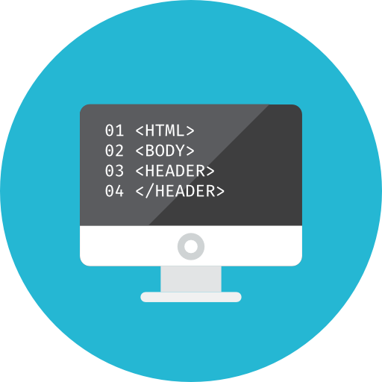

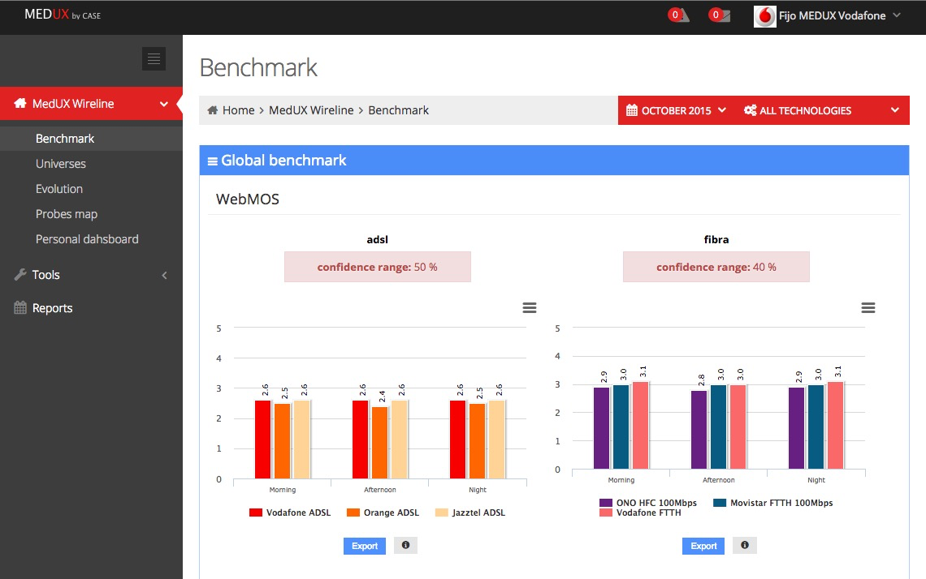
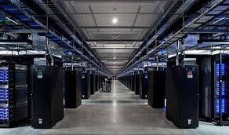


Cómo automatizar?
Resultados
+
MedUX Collection
MedUX Cloud
MedUX Web Tools
+150 servidores procesando 24/7
case

Slide 31
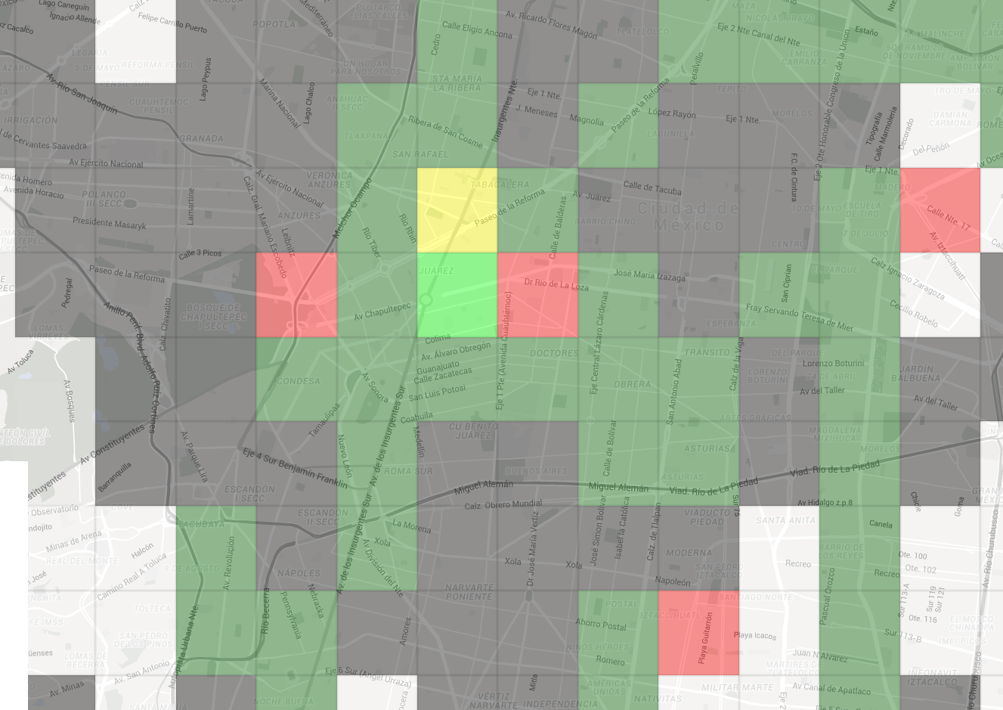
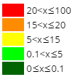
Servicio de voz móvil México: Tiempo Real
Tiempo de Llamada: 50seg
Tecnología: 2G
RSSI: -74 dBm
Cell id: 5B40B3
LAC id: 411
LLAMADA CAIDA
DCR en Zona: 5,4 %
Tiempo de Llamada: 30seg
Tecnología: HO a 2G
RSSI: -76 dBm
Cell id: 5B40B6
LAC id: 411
Tiempo de Llamada: 20seg
Tecnología: 3G
RSSI: -74 dBm
Cell id: 5B0270
LAC id: 411
Inicio de llamada
Tecnología: 3G
Tiempo de establecimiento: 4,3s
RSSI: -71 dBm
Cell id: 5B0270
LAC id: 411
case

Slide 32
Conclusión
El usuario ha de situarse en el centro: no midamos la red, midamos lo que el usuario recibe y percibe
Las necesidades de los usuario han cambiado, por tanto las motivaciones también: nuevo paradigma
Las fuentes de información del usuario son variadas: Terminales, Red, Sistemas, Redes Sociales, OTTs.
Las nuevas tecnologías (Big Data) permiten correlacionar esta información y sacar un alto valor de la misma
case

Slide 33
Por tanto…no valen las excusas
“En la era actual los agentes del sector pueden y deben utilizar herramientas que permitan Objetivizar y Automatizar la medición de la Experiencia priorizando al usuario por encima de todo”
case

Slide 34
Muchas gracias
case

Slide 35
Agustín Bátiz Mendoza
abatiz@caseonit.com
@abatiz
case

